Slide 1
Nếu tải ppt này về mà thầy cô chưa cài fonts chữ thì thầy cô cần phải cài font đã nhé. Bắt buộc cài fonts rồi mới mở ppt ra ạ.
Link tải fonts: https://drive.google.com/drive/folders/1BlxZt9nNlQRlSdG4tanXJ_e0T9WDO0fY?usp=sharing
Cài xong font, thầy cô tắt ppt rồi mở lại nhé!
* Đọc xong thầy cô nhớ xoá slide này đi nhé!

Slide 2

TIẾNG VIỆT 2

Slide 3


Tuần 9
ÔN TẬP GIỮA HỌC KÌ 1
Tiết 5, 6

Slide 4
Thứ …. ngày … tháng ….. năm 2021
Tiếng Việt:
Ôn tập giữa học kì 1
Tiết 5, 6
Notes:
Một số thầy cô yêu cầu làm slide thứ ngày nên em xơ-cua ở đây. Thầy cô nào k dùng thì xoá slide này đi nhé

Slide 5

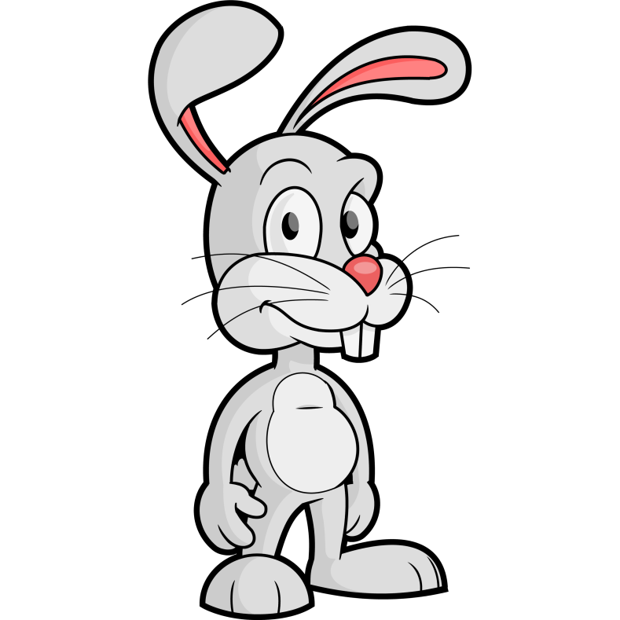
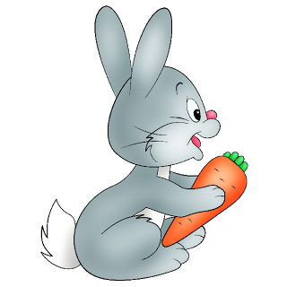

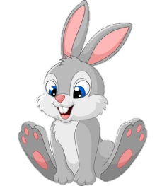

Các con ở nhà ngoan nhé! Bố sẽ đi tìm thức ăn về cho cả nhà.
Notes:
Hôm nay nhà thỏ chì còn 1 củ cà rốt. Thỏ bố sẽ đi tìm cà rốt về cho cả nhà. Các bạn hãy giúp thỏ bố vượt qua các thử thách để tìm được thật nhiều cà rốt về cho cả nhà nhé!

Slide 6

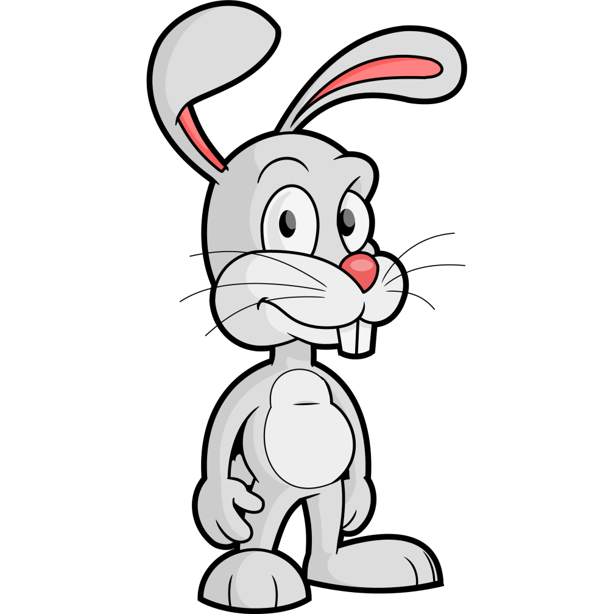
CHẶNG 1:

Slide 7
8
Đóng vai, nói và đáp lời trong các tình huống sau:
Nhờ bạn nhặt giúp cái bút bị rơi.
Khen bạn viết chữ đẹp.
An ủi bạn khi bạn bị ốm nên phải nghỉ học.
Chúc mừng sinh nhật bạn.
Notes:
GV nên tổ chức cho HS đọc vai, kể cả dạy online hay ofline

Slide 8

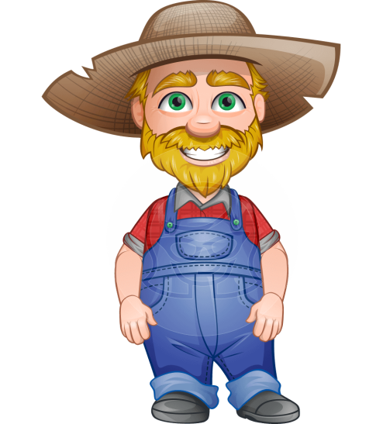

Notes:
Khen HS hoàn thành tốt thử thách ở chặng 1 nên bác chủ vườn tốt bụng đã cho thỏ bố 5 củ cà rốt

Slide 9
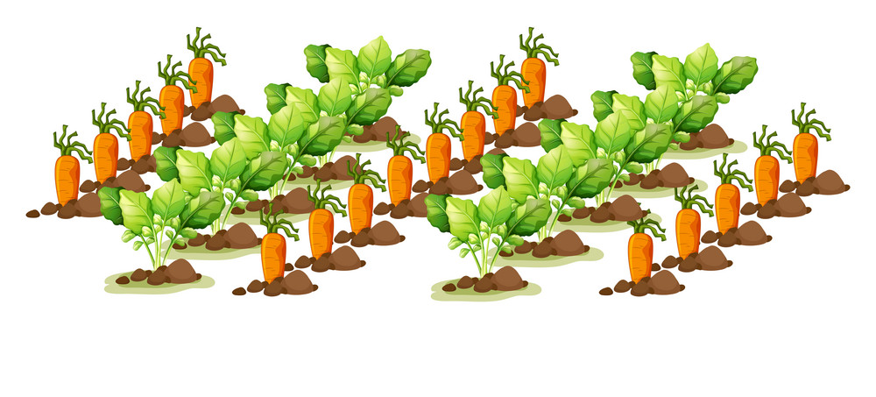
CHẶNG 2:

Slide 10
9
Mỗi câu ở cột A thuộc kiểu câu nào ở cột B?
A
B
Bác An là lông dân.
Câu nêu đặc điểm.
Bác đang gặt lúa.
Câu nêu hoạt động.
Bác rất chăm chỉ và cẩn thận.
Câu giới thiệu.
Notes:
GV nên tổ chức cho HS đọc vai, kể cả dạy online hay ofline

Slide 11
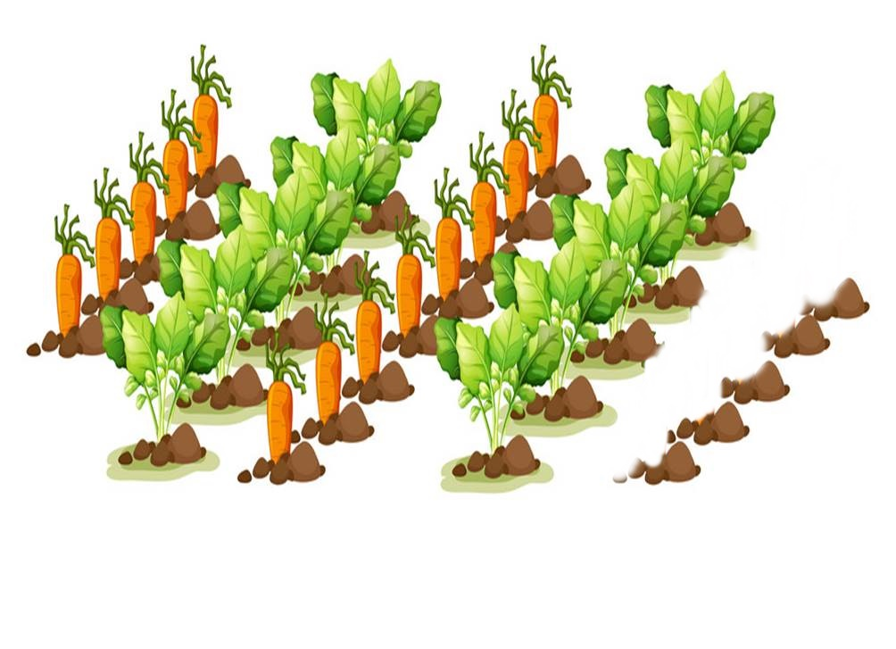


Notes:
Khen HS hoàn thành tốt thử thách ở chặng 2 nên bác chủ vườn đã cho thỏ bố 5 củ cà rốt

Slide 12

CHẶNG 3:

Slide 13


10
Chọn dấu chấm hoặc dấu hỏi thay cho ô vuông.
Ăn gì trước?
Hai anh em vừa ăn bánh quy vừa trò chuyện:
Anh: - Nếu cái bánh này hình chiếc ô tô, em sẽ ăn phần nào trước?
Em: - Em sẽ ăn bốn cái bánh xe ạ.
Anh: - Tại sao vậy?
Em: Em phải ăn bánh xe trước để cái xe không chạy được nữa. Nếu ăn các bộ phận khác, anh nghĩ cái xe chịu đứng yên cho em ăn nó hay sao?
(Trung Nguyên sưu tầm)
Notes:
GV nên tổ chức cho HS đọc vai, kể cả dạy online hay ofline

Slide 14
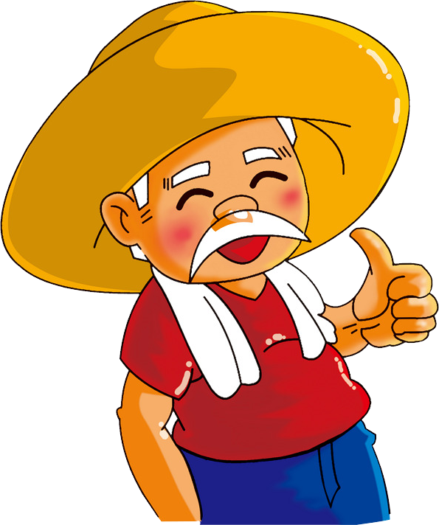

CHẶNG 3:
Notes:
Khen HS hoàn thành tốt thử thách ở chặng 2 nên bác chủ vườn tốt bụng đã cho thỏ bố 1 củ cà rốt rất to

Slide 15
Bố về rồi đây cả nhà ơi. Cảm ơn các bạn nhỏ đã giúp đỡ thỏ bố nhé!
A, bố về! Bố về!

Slide 16

Dặn dò

Slide 17

Người soạn : Phan Thị Linh
Năm sinh : 1990
Đơn vị công tác :
LH : 0916.604.268
Thân chào Quý Thầy Cô!
Rất mong nhận được phản hồi và góp ý từ Quý Thầy Cô để bộ giáo án ppt được hoàn thiện hơn.
Mọi thông tin phản hồi mong được QTC gửi về:
+ Zalo: 0916.604.268
+ Facebook cá nhân: https://www.facebook.com/nhilinh.phan/
+ Nhóm chia sẻ tài liệu: https://www.facebook.com/groups/443096903751589

